Slide 1
АВТОМАТИЗАЦИЯ УЧЕТА ГАРАНТИЙНОГО ОБОРУДОВАНИЯ В СЕРВИСНОМ ЦЕНТРЕ
Министерство образования и науки Республики Башкортостан
Государственное бюджетное профессиональное образовательное учреждение
Уфимский колледж статистики, информатики и
вычислительной техники
дипломник гр. 16П-2
Батурин Н.С.
Дипломный руководитель
Зиганшина Р.С.

Slide 2
Цель
Облегчить работу с клиентами гарантийного сервисного центра

Slide 3
Задачи
проанализировать деятельность сервисного центра
описать предметную область
спроектировать базу данных
определить входные и выходные данные
разработать программный продукт

Slide 4
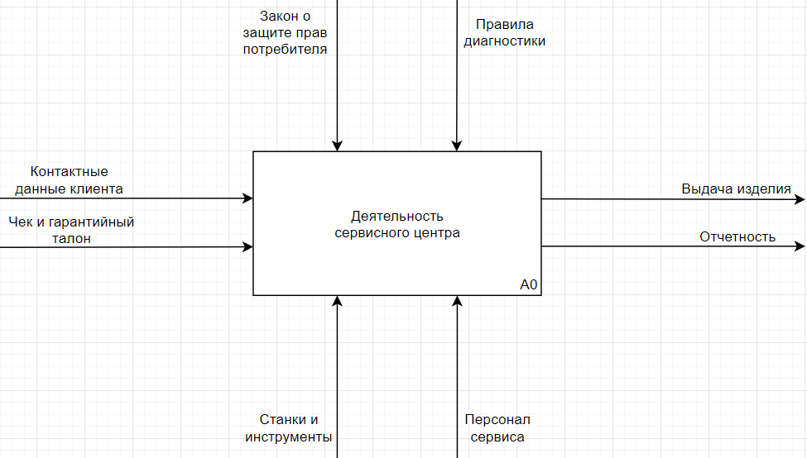
Функциональная модель

Slide 5
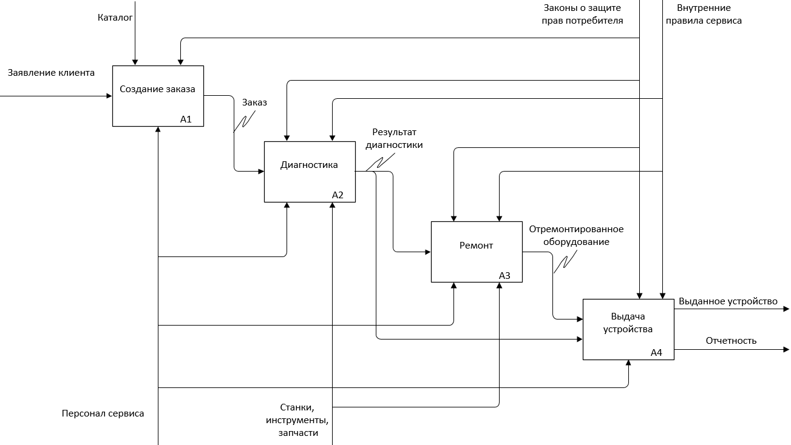
Декомпозиция функциональной модели

Slide 6
Входная информация
чек покупки
информация о клиенте
каталог товаров

Slide 7
Выходная информация
акт приема
акт выдачи
отчет заказов

Slide 8
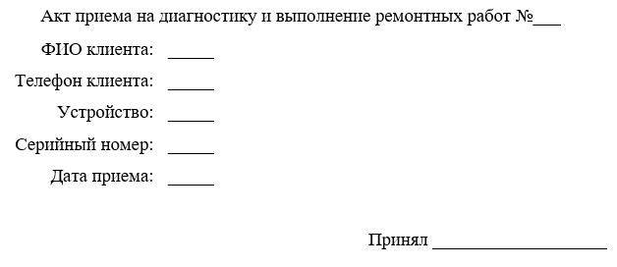
Шаблон акта приема

Slide 9
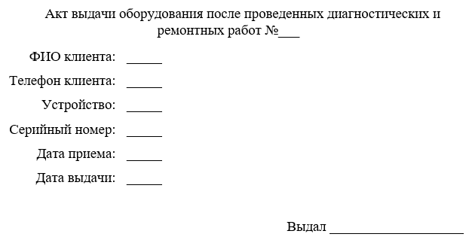
Шаблон акта выдачи

Slide 10
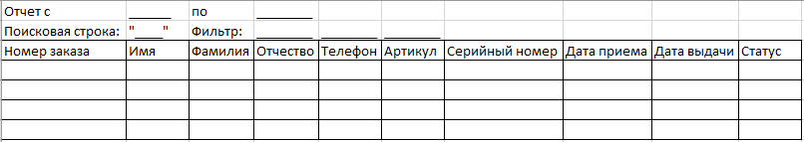
Шаблон отчета

Slide 11
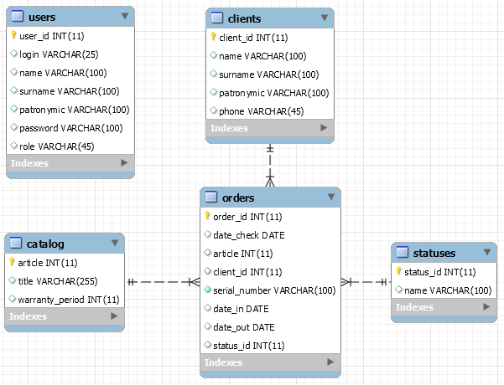
Схема отношений базы данных

Slide 12
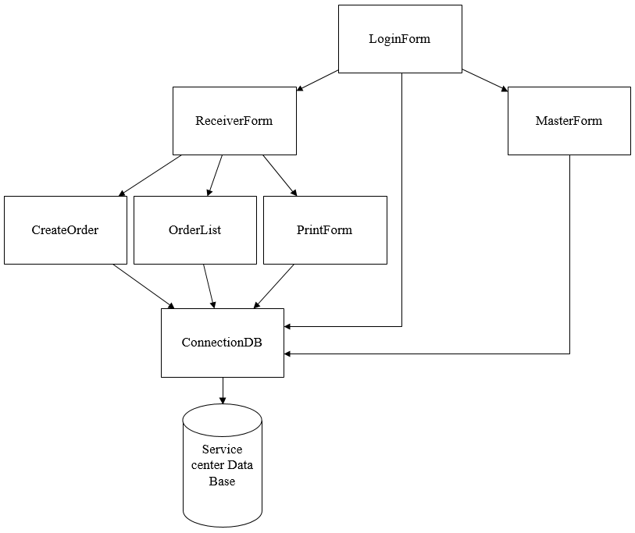
Модульная схема

Slide 13





Аппаратные и программные средства

Slide 14
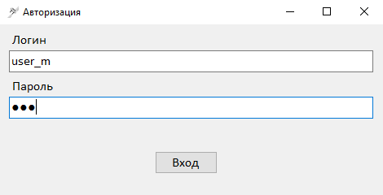
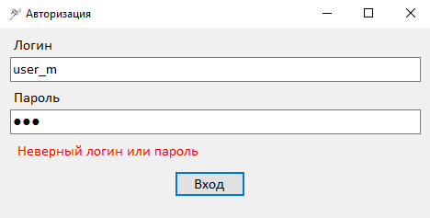
Окно авторизации и некорректные данные

Slide 15
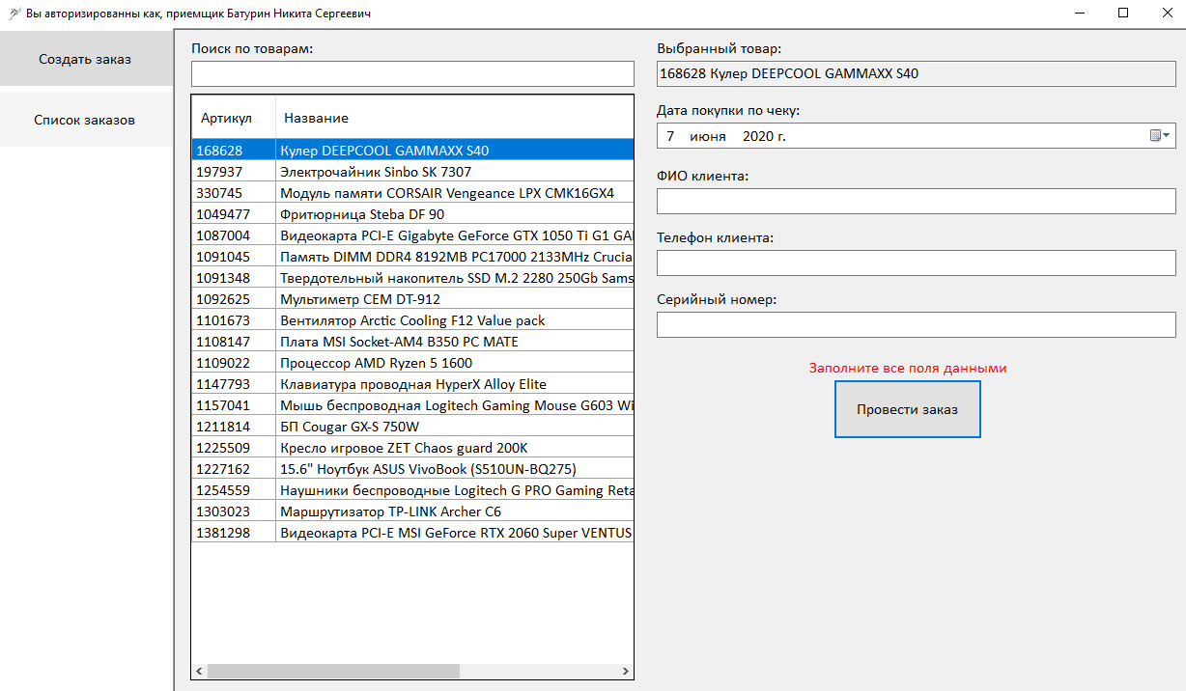
Окно приемщика и окно создания заказа

Slide 16



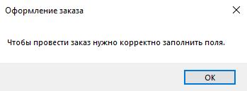

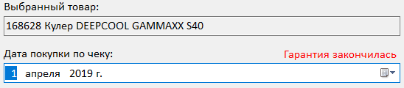
Тестирование на некорректный ввод

Slide 17
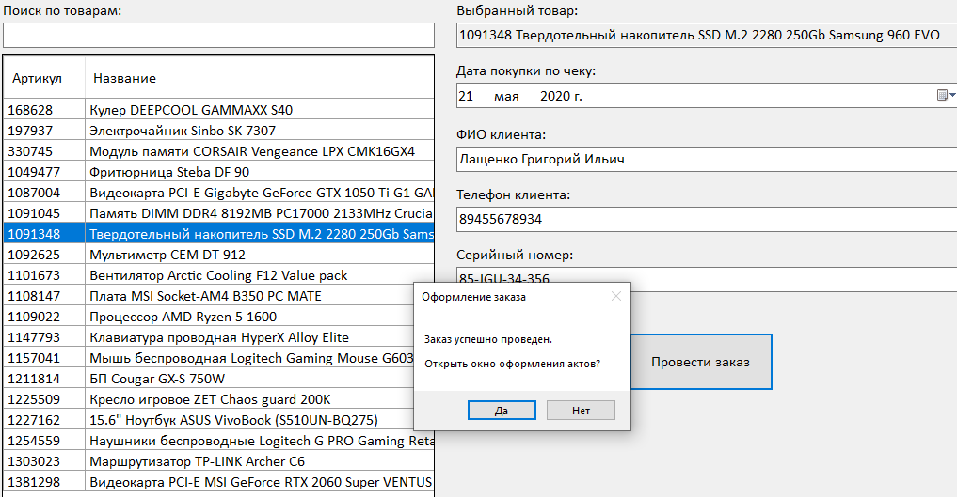
Ввод верных данных и создание заказа

Slide 18
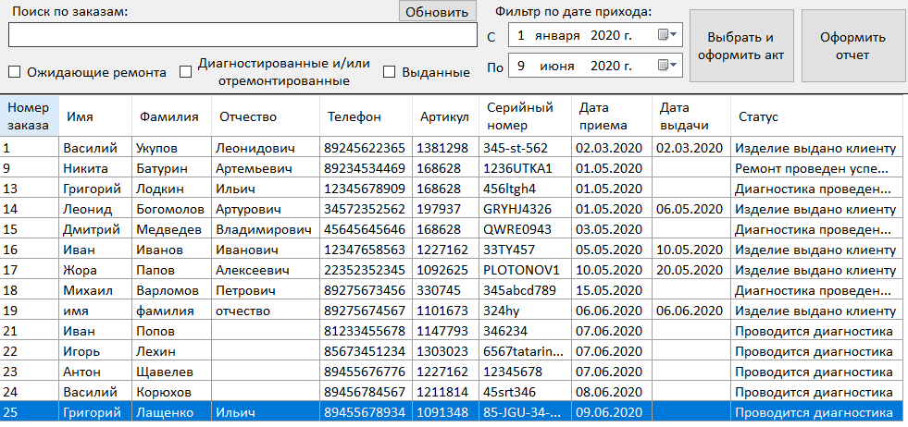
Окно списка заказов

Slide 19
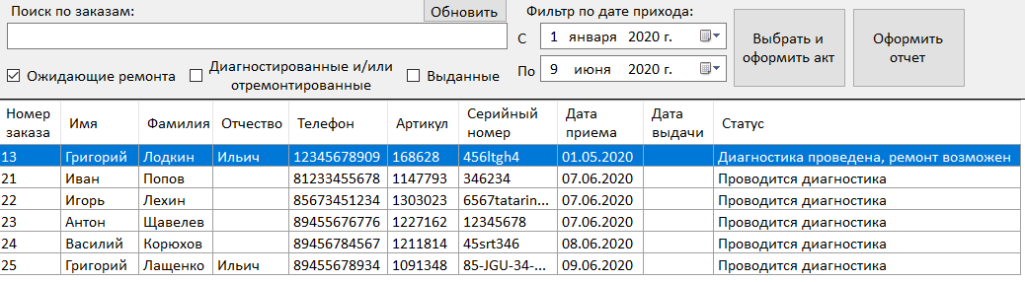
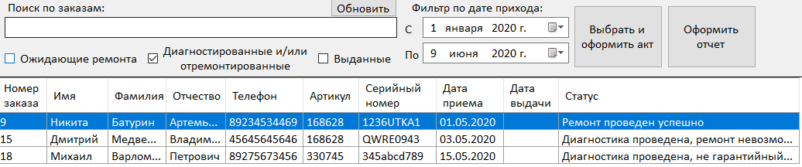
Работа фильтров

Slide 20
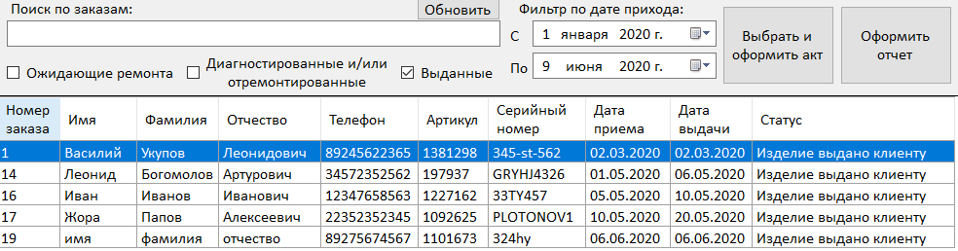
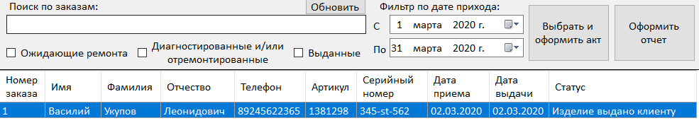
Продолжение работы фильтров

Slide 21
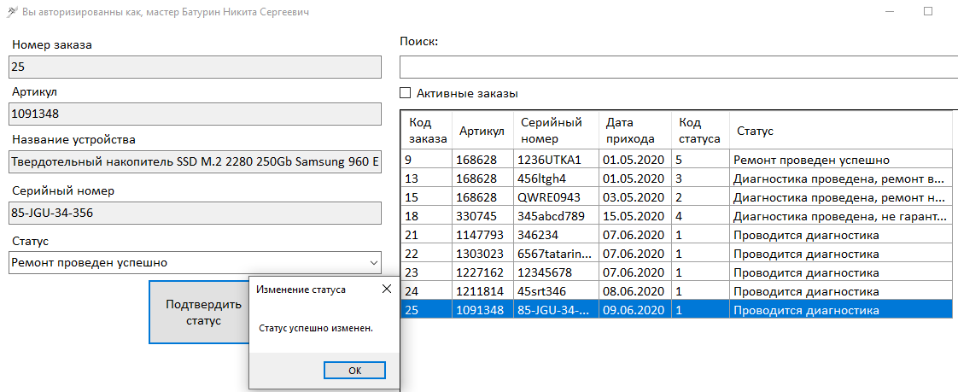
Окно мастера

Slide 22

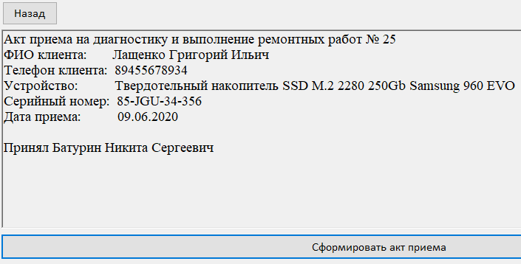
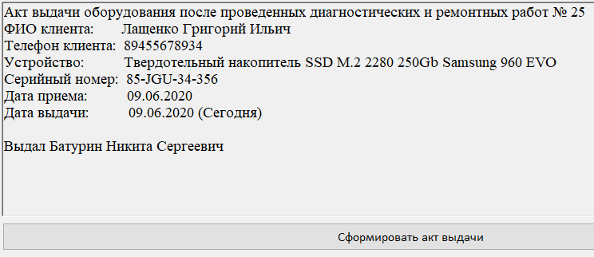
Окно формирования актов

Slide 23
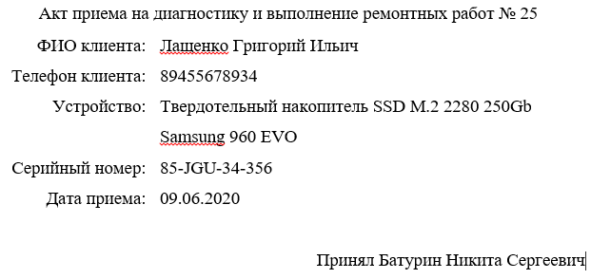
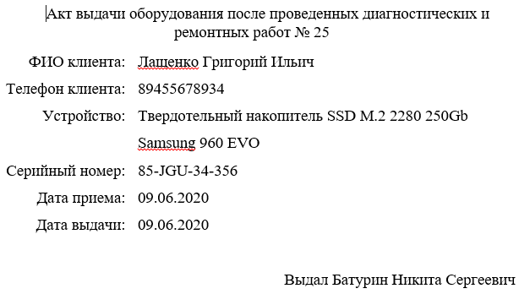
Созданные акты

Slide 24
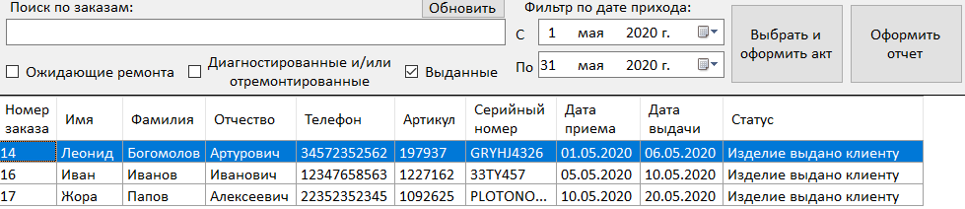
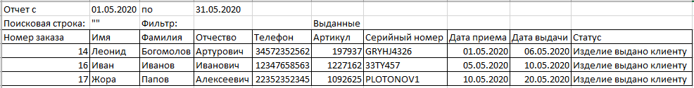
Отчет

Slide 25
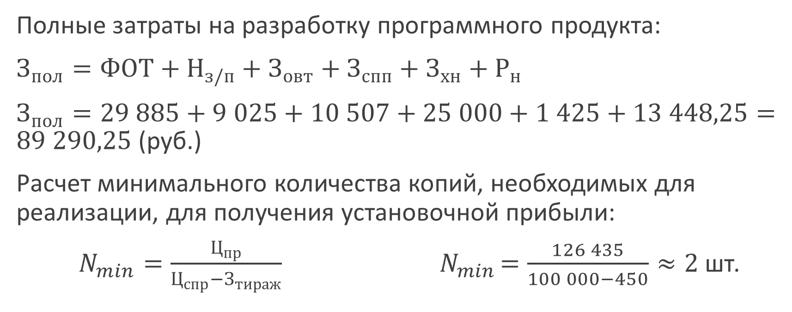
Экономический раздел
Полные затраты на разработку программного продукта:
$З_{пол}=ФОТ+Н_{з/п}+З_{овт}+З_{спп}+З_{хн}+Р_{н}$
$З_{пол}=29 885+9 025+10 507+25 000+1 425+13 448,25=89 290,25$ (руб.)
Расчет минимального количества копий, необходимых для реализации, для получения установочной прибыли:
$N_{min}=\frac{Ц_{пр}}{Ц_{спр}−З_{тираж}}{ N}_{min}=\frac{126 435}{100 000−450}≈2$шт.

Slide 26
Заключение
В результате выполнения дипломного проекта был разработан программный продукт для автоматизации учета гарантийного оборудования в сервисном центре

Slide 27
Спасибо за внимание!

